Slide 1


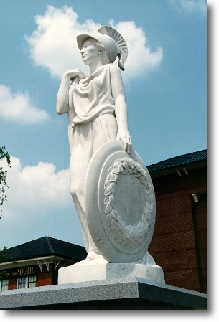
Machine Learning
Similaridade
Mestrado em Informática
MAPEAMENTO SEMÂNTICO ENTRE ONTOLOGIAS
UTILIZANDO CLASSIFICAÇÃO SUPERVISIONADA
Raciocínio
Comunicação
Ontologias
INFORMAÇÃO
L-MATCH
Fabrício D’Morison S. Marinho
Orientador: Alberto Castro
Ciência
INTELIGÊNCIA
Março de 2009

Slide 2
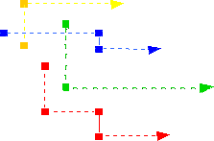

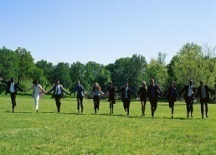

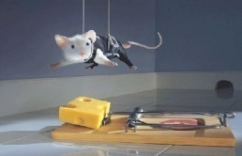
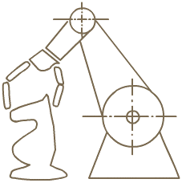


ROTEIRO
Introdução
Problema
Conceitos
Trabalhos Relacionados
GLUE
S-MATCH
Estratégia
Módulo de Extração
Módulo de Similaridade
Módulo de Mapeamento
Experimentos
Considerações Finais

Slide 3


Introdução

Slide 4
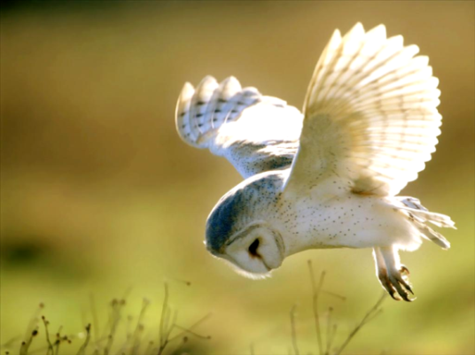
OBJETOS DE ESTUDO
São ONTOLOGIAS e seus CONCEITOS
Adotamos OWL para especificar ontologias
OWL
PROBLEMA
Sobrecarga de Informação: Sistemas grandes e complexos para armazenar, organizar e recuperar conhecimento de diferentes domínios.
Conhecimento Local: Sistemas usando ontologias locais para representar conhecimento.
Heterogeneidade Semântica: Ontologias locais diferentes, porém associadas a domínios correlatos, dificultam a interoperabilidade entre sistemas.
Integração de Informação: problemas são freqüentemente chamados de Casamento, Alinhamento, Mapeamento ou Fusão.

Slide 5


OBJETIVOS
Mapeamento
Desenvolver uma abordagem de boa qualidade para comparar conceitos de ontologias distintas e descobrir Mapeamentos Semânticos entre eles.
Classificação Supervisionada
Adaptar e experimentar algoritmos de
Classificação Supervisionada para o processo
de Mapeamento Semântico.
Protótipo
Implementar e avaliar a eficácia de um mapeador orientado à instanciação de conceitos ontológicos: L-Match System (Learning Match).

Slide 6

CONTRIBUIÇÕES
Mapeamento Semântico:
O L-Match computa axiomas ponte entre conceitos e não apenas valores de similaridade, como é feito pela maioria dos sistemas de mapeamento atuais.
O L-Match surge como nova alternativa, uma vez que até a sua conclusão, o único mapeador semântico bem sucedido era o S-Match.
Aprendizado de Máquina para Mapeamento:
Até hoje, esta abordagem é ignorada ou subutilizada em trabalhos sobre mapeamento entre ontologias.
Experimentação comparativa entre diferentes algoritmos de Classificação Supervisionada adaptados para o processo de Mapeamento.

Slide 7

CONCEITOS
Definição do Problema
1
Alinhamento ou Mapeamentos Semântico
entre conceitos de ontologias distintas
Dado um par de conceitos oriundos de ontologias distintas A e B,
qual é a relação semântica mais forte entre eles?

Slide 8
CONCEITOS
Mapeamento Semântico × Sintático
2
O Mapeamento é Sintático
quando a relação a encontrar é um
valor de similaridade na escala [0,1]
3
O Mapeamento é Semântico
quando a relação a encontrar é um
Axioma Ponte

Slide 9

MENOS GERAL(A,B)
MAIS GERAL(A,B)
B
A
A
⊏ ⊐
B
EQUIVALENTE(A,B)
≡
⊓
SOBREPOSTO(A,B)
A B
A
B
≠
A
B
DIFERENTE(A,B)

Slide 10
Derived
Unit
≡
Derived
Unit
∩
is-a
is-a
is-a
is-a
∩
Complex
Unit
Simple
Unit
⊃
Derived Unit of
Fundamental
Dimension
Derived Unit of
Composite
Dimension
is-a
is-a
is-a
is-a
Unit Derived by
Raising to Power
Unit Derived
Without Changing
of Dimension
⊃
Derived Unit by
Exponentiation
Derived Unit by
Division
≡
⊂

Slide 11
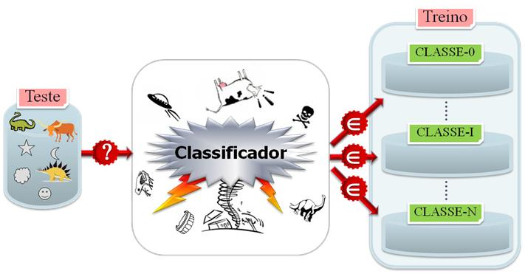
CONCEITOS
Classificação Supervisionada
É uma subárea de Aprendizado de Máquina.
Algoritmos capazes de atribuir categorias a instâncias sem categoria conhecida (Conjunto de Teste).
O classificador aprende com base na instanciação de categorias conhecidas (Conjunto de Treino).

Slide 12


Trabalhos Relacionados

Slide 13
GLUE
Ontology Matching: A Machine Learning Approach
ANHAI, Doan, at al. 2004. In: Handbook on Ontologies. s.l. : Springer-Verlag, 2004, p. 385–404
Aprendizado de Máquina: Utiliza o classificador Naive Bayes
Sintático: Identifica apenas equivalências: M={ 0 ... 1 }
Custoso: re-treinado diversas vezes numa única etapa de mapeamento
Resultados: bons
S-MATCH
An Algorithm and an Implementation of Semantic Matching GIUNCHIGLIA, Fausto; SHVAIKO, Pavel e YATSKEVICH, Mikalai. 2005.
In: Semantic Interoperability and Integration. 2005.
Semântico: Comparação e Mapeamento: M={ ≡ , ⊏ , ⊐ , ⊓ , ≢ }
Dependente: Não funciona sem o WordNet
Custoso: Usa resolvedores SAT para raciocinar; SAT é NP-Completo.
Resultados: muito bons

Slide 14


Estratégia

Slide 15
Estratégias de Comparação entre Conceitos
Comparação Terminológica
Compara os rótulos/nomes.
Stemming, Thesaurus
Comparação da Estrutura Externa
Compara os grafos de relacionamentos entre conceitos.
Comparação Extensional
Compara extensões ontológicas: como instâncias..
Classificação Supervisionada de instâncias

Slide 16
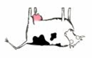




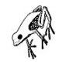


Funcionamento do Mapeador
A
(a₀ , b₀ , q₀₀)
MAPEADOR
M Conceitos
(a_{i} , b_{j} , q_{ij})
B
(a_{m} , b_{n} , q_{mn})
N Conceitos

Slide 17
DADOS TRANSFERIDOS
Realimentação
L-Match
EXTRAÇÃO
TERMINOLÓGICA
SIMILARIDADE
EXTENSIONAL
MAPEAMENTO
ESTRUTURAL
O1
Triplas
O2
DADOS TRANSFERIDOS
DADOS TRANSFERIDOS
ENTRADA
Ontologias Indexadas
e
Texto pra Classificar
Interseção e Similaridade
entre Conceitos
SAÍDA
Ontologias OWL
Axiomas Ponte
entre Conceitos

Slide 18

GERAÇÃO DE TEXTO
PRA CLASSIFICAR
EXTRAÇÃO
WORD NET
&
ENUMERAÇÃO DE CLIQUES
TEORIA
DA INFORMAÇÃO
PARA
DESAMBIGUAÇÃO
EXTRAÇÃO
SIMILARIDADE
MAPEAMENTO

Slide 19
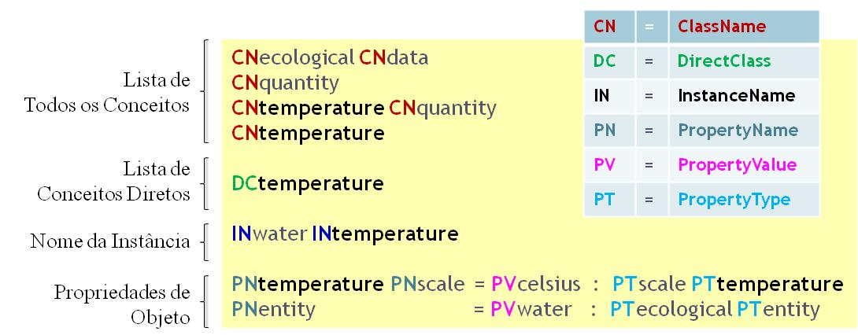
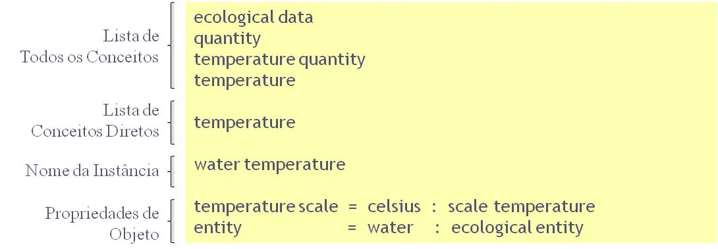
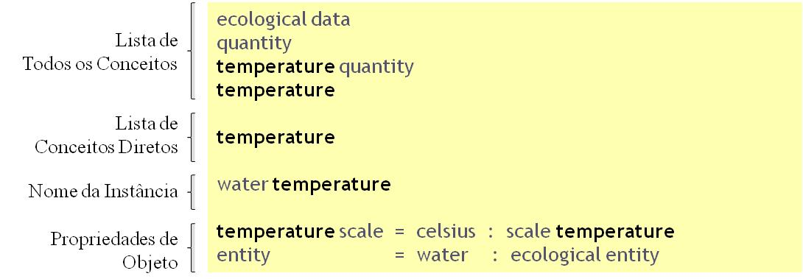
A extração é necessária para viabilizar o uso de classificadores de texto.
O mesmo termo aparecendo em escopos diferentes confundirá os classificadores.
Atribuir prefixos de escopo aos termos: Como classificadores comparam strings, considerarão um mesmo termo diferente se aparecer em escopo diferentes

Slide 20
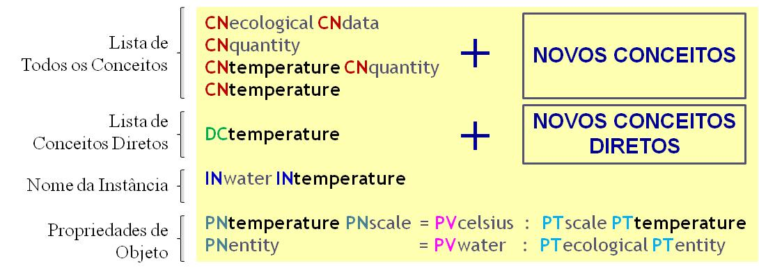
MAPEAMENTO ITERATIVO
O texto é atualizado em função de Mapeamentos Computados numa iteração anterior
Instâncias de uma ontologia são associadas a conceitos de outra ontologia

Slide 21
VOCABULÁRIO COMUM
OBJETIVO
Atenuar diferenças entre os vocabulários das ontologias a mapear
Aumentar a precisão dos classificadores de texto, dado que comparam strings
Palavras Equivalentes são reduzidas a uma única palavra padrão
Nomes compostos e equivalentes não são separados em tokens
REDUÇÕES: Stemming & Sinônimos
Base ← { Base, Basic, Fundamental, Primary } // Sinônimos
Dimens ← { Dimension, Dimensions } // Stemming
BaseDimens ← { PrimaryDimension, FundamentalDimensions } // Nome Composto
IDENTIFICAÇÃO DE SINÔNIMOS
WordNet: Grafo de Palavras conectadas por Links de Similaridade
Palavras “concordam” que são sinônimas quando formam um Clique Máximo de Similaridade.

Slide 22
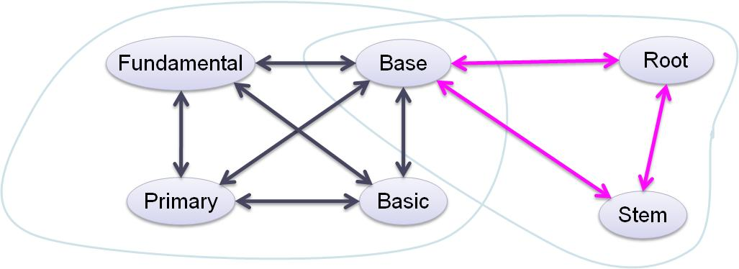
VOCABULÁRIO COMUM
IDENTIFICAÇÃO DE SINÔNIMOS – Desambiguação de Palavras
Problema: Pra qual synset reduzir uma palavra ambígua?
Resposta: Escolher o synset mais relevante para o domínio.
Teoria da Informação: Mais Ambigüidade = Menos Informação
O synset mais relevante possui mais informação para o domínio.
Possui menor quantidade de palavras ambíguas.
Possui palavras menos ambíguas.
Quantidade de Informação é mensurada pela definição de Entropia

Slide 23
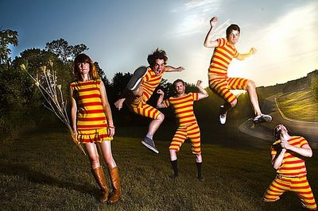
SIMILARIDADE
APRENDIZADO DE
MÁQUINA
DIFERENTES
ALGORITMOS DE
CLASSIFICACÃO SUPERVISIONADA
PROPAGAÇÃO
TAXONÔMICA
BOTTOM-UP
EXTRAÇÃO
SIMILARIDADE
MAPEAMENTO

Slide 24
Similaridade
DADOS
Ontologias Indexadas
e
Texto pra Classificar
CLASSIFICAÇÃO
TESTE
TREINO
Resultado
O1→O2
O₁
O₂
DADOS
CLASSIFICAÇÃO
TESTE
TREINO
Resultado
O2→O1
Sobreposição e Similaridade
entre Conceitos
O1→O2
O2→O1
O1↔O2
O₂
O₁

Slide 25
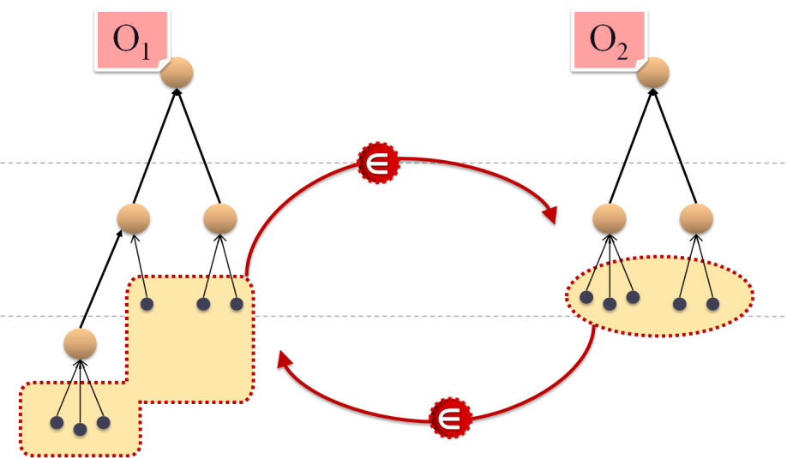
SOBREPOSIÇÃO & SIMILARIDADE
OBJETIVO
Problema: Nada se conhece sobre o que há em comum entre ontologias a mapear
Solução: Mensurar a Sobreposição ⏐ A ∩ B⏐ e a Similaridade Sim(A,B) entre os conceitos das ontologias
A
B
?
CLASSIFICAÇÃO SUPERVISIONADA
Descobrir Mapeamentos de Pertinência (∈) entre instâncias de uma ontologia e conceitos de outra ontologia e vice-versa
Utilizar os valores de similaridade calculados pelos classificadores.
Experimentar diferentes algoritmos:
k-NN, Naive Bayes e SVM
Máxima Entropia, NB-Shrinkage e TF-IDF

Slide 26
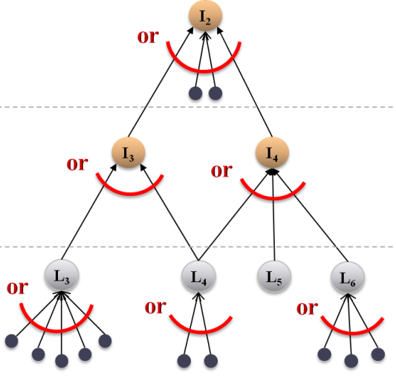
SOBREPOSIÇÃO & SIMILARIDADE
PROPAGAÇÃO BOTTOM-UP
NoiysOR
Q
Entropia
Propagação de Valores de Similaridade:
Modelo Noisy-Or de Redes Bayesianas.
Entropia.
Propagação deValores de Sobreposição:
Soma.

Slide 27

MAPEAMENTO
AXIOMAS PONTE
REGRAS DE COMPATIBILIDADE ENTRE CONCEITOS
COMPARAÇÃO
TAXONÔMICA TOP-DOWN
EXTRAÇÃO
SIMILARIDADE
MAPEAMENTO

Slide 28
REGRAS DE COMPATIBILIDADE ENTRE CONCEITOS
4
A semântica dos Axiomas Ponte é dada pela
Compatibilidade entre a classificação de instâncias
A Compatibilidade entre conceitos é calculada em função dos valores de Sobreposição e Similaridade.
O mapeamento será extensionalmente correto se as regras abaixo se aplicarem:
SE A e B possuem as mesmas instâncias então A ≡ B
SENÃO SE toda instância de A pertence a B então A ⊂ B
SENÃO SE toda instância de B pertence a A então A ⊃ B
SENÃO SE A e B têm alguma instância comum então A ∩ B
SENÃO A ≠ B

Slide 29
REGRAS DE COMPATIBILIDADE ENTRE CONCEITOS
⊂
⊃
≡
∩

Slide 30
COMPARAÇÃO TOP-DOWN ENTRE CONCEITOS
Estratégia recursiva.
Aplica as Regras de Compatibilidade utilizando as Taxonomias como guias.
Mapear conceitos mais genéricos antes dos conceitos mais específicos.
Conceitos similares contêm subconceitos também similares.
Evitar comparações desnecessárias e reduz o espaço de busca.
Parâmetros estimados próximo ao topo taxonômico são mais confiáveis.
A disponibilidade de instâncias no topo é maior.
A estratégia repara estimativas menos confiáveis nas classes específicas
A disponibilidade de instâncias em conceitos específicos é menor.
VANTAGENS

Slide 31


Experimentos
31

Slide 32
AVALIAÇÃO: QUALIDADE DE RESPOSTA
IDEAL
MAPEAMENTOS
IDEAIS
Acertos
do
Mapeador
COMPUTADO
MAPEAMENTOS
COMPUTADOS
Corretude | Completude | Equilíbrio
Precisão | Revocação | Medida-F

Slide 33
MAPEAMENTO ECOLÍNGUA × APES
Avaliação Geral por Classificador
CLASSIFICADOR | SOBREPOSIÇÃO |  |  | SIMILARIDADE |  |  | MAPEAMENTO |  |  | TEMPO
 | P | R | F | P | R | F | P | R | F
k-NN | 0.38 | 0.64 | 0.48 | 0.80 | 0.41 | 0.54 | 0.60 | 0.47 | 0.53 | 6.79s
Naive Bayes | 0.61 | 0.76 | 0.68 | 0.73 | 0.17 | 0.27 | 0.80 | 0.63 | 0.70 | 19.83s
NB-Shrinkage | 0.48 | 0.77 | 0.59 | 0.90 | 0.61 | 0.73 | 0.82 | 0.76 | 0.79 | 19.19s
SVM | 0.38 | 0.75 | 0.50 | 0.62 | 0.53 | 0.57 | 0.40 | 0.44 | 0.42 | 20.22s
Máxima Entropia | 0.42 | 0.70 | 0.53 | 0.71 | 0.57 | 0.63 | 0.68 | 0.66 | 0.67 | 20.408s
TF-IDF | 0.34 | 0.68 | 0.46 | 0.65 | 0.47 | 0.55 | 0.60 | 0.59 | 0.60 | 5.84s

Slide 34
MAPEAMENTO ECOLÍNGUA × APES
1° Iteração com NB-Shrinkage
1°
RELAÇÃO | IDEAL | COMPUTADO | ACERTO | PRECISÃO | REVOCAÇÃO | MEDIDA-F
Diferença | 9756 | 9801 | 9736 | 0.99 | 1.00 | 1.00
Sobreposição | 38 | 46 | 18 | 0.39 | 0.47 | 0.43
Menos Geral | 157 | 154 | 147 | 0.95 | 0.94 | 0.95
Mais Geral | 240 | 193 | 180 | 0.93 | 0.75 | 0.83
Equivalência | 14 | 11 | 9 | 0.82 | 0.64 | 0.72
Total | 10205 | 10205 | 10090 | 0.82 | 0.76 | 0.79

Slide 35
MAPEAMENTO ECOLÍNGUA × APES
2° Iteração com NB-Shrinkage
2°
RELAÇÃO | IDEAL | COMPUTADO | ACERTO | PRECISÃO | REVOCAÇÃO | MEDIDA-F
Diferença | 9756 | 9764 | 9717 | 1.00 | 1.00 | 1.00
Sobreposição | 38 | 21 | 16 | 0.76 | 0.42 | 0.54
Menos Geral | 157 | 145 | 137 | 0.94 | 0.87 | 0.91
Mais Geral | 240 | 263 | 223 | 0.85 | 0.93 | 0.89
Equivalência | 14 | 12 | 11 | 0.92 | 0.79 | 0.85
Total | 10205 | 10205 | 10104 | 0.89 | 0.80 | 0.84

Slide 36
MAPEAMENTO ECOLÍNGUA × APES
3° Iteração com NB-Shrinkage
3°
RELAÇÃO | IDEAL | COMPUTADO | ACERTO | PRECISÃO | REVOCAÇÃO | MEDIDA-F
Diferença | 9756 | 9762 | 9717 | 1.00 | 1.00 | 1.00
Sobreposição | 38 | 19 | 16 | 0.84 | 0.42 | 0.56
Menos Geral | 157 | 143 | 137 | 0.96 | 0.87 | 0.91
Mais Geral | 240 | 266 | 227 | 0.85 | 0.95 | 0.90
Equivalência | 14 | 15 | 14 | 0.93 | 1.00 | 0.97
Total | 10205 | 10205 | 10111 | 0.92 | 0.85 | 0.88

Slide 38
MAPEAMENTO ECOLÍNGUA × APES
Com Diferentes Classificadores
Mapeamento por Classificador
Mapeamento por Combinação de Classificador

Slide 39
MAPEAMENTO DISEASE1 × DISEASE2
2° Iteração com NB-Shrinkage
2°
RELAÇÃO | IDEAL | COMPUTADO | ACERTO | PRECISÃO | REVOCAÇÃO | MEDIDA-F
Diferença | 39 | 40 | 39 | 0.98 | 1.00 | 0.99
Sobreposição | 0 | 1 | 0 | 0.00 | 1.00 | 0.00
Menos Geral | 11 | 9 | 9 | 1.00 | 0.82 | 0.90
Mais Geral | 7 | 7 | 7 | 1.00 | 1.00 | 1.00
Equivalência | 6 | 6 | 6 | 1.00 | 1.00 | 1.00
Total | 63 | 63 | 61 | 0.80 | 0.96 | 0.87

Slide 40
MAPEAMENTO CORNELL × WASHINGTON
1° Iteração com NB-Shrinkage
1°
RELAÇÃO | IDEAL | COMPUTADO | ACERTO | PRECISÃO | REVOCAÇÃO | MEDIDA-F
Diferença | 506 | 506 | 506 | 1.00 | 1.00 | 1.00
Sobreposição | 1 | 1 | 1 | 1.00 | 1.00 | 1.00
Menos Geral | 49 | 49 | 49 | 1.00 | 1.00 | 1.00
Mais Geral | 74 | 74 | 74 | 1.00 | 1.00 | 1.00
Equivalência | 21 | 21 | 21 | 1.00 | 1.00 | 1.00
Total | 651 | 651 | 651 | 1.00 | 1.00 | 1.00

Slide 41
MAPEAMENTO RUSSIA1 × RUSSIA2
1° Iteração com NB-Shrinkage
1°
RELAÇÃO | IDEAL | COMPUTADO | ACERTO | PRECISÃO | REVOCAÇÃO | MEDIDA-F
Diferença | 22908 | 22719 | 22246 | 0.98 | 0.97 | 0.98
Sobreposição | 101 | 108 | 21 | 0.19 | 0.21 | 0.20
Menos Geral | 952 | 827 | 532 | 0.64 | 0.56 | 0.60
Mais Geral | 460 | 769 | 389 | 0.51 | 0.85 | 0.63
Equivalência | 41 | 39 | 23 | 0.59 | 0.56 | 0.58
Total | 24462 | 24462 | 23211 | 0.58 | 0.63 | 0.60

Slide 42
MAPEAMENTO RUSSIA1 × RUSSIA2
1° Iteração com NB-Shrinkage + NaiveBays
1°
RELAÇÃO | IDEAL | COMPUTADO | ACERTO | PRECISÃO | REVOCAÇÃO | MEDIDA-F
Diferença | 22908 | 22719 | 22246 | 0.98 | 0.97 | 0.97
Sobreposição | 101 | 108 | 21 | 0.23 | 0.26 | 0.24
Menos Geral | 952 | 827 | 532 | 0.74 | 0.56 | 0.64
Mais Geral | 460 | 769 | 389 | 0.45 | 0.86 | 0.59
Equivalência | 41 | 39 | 23 | 0.60 | 0.61 | 0.60
Total | 24462 | 24462 | 23211 | 0.60 | 0.65 | 0.62

Slide 43


Considerações Finais

Slide 44
Conclusão
ESTE TRABALHO INVESTIGOU
A Integração de Informação sob a ótica do problema de Mapeamento Semântico entre Ontologias;
Uma abordagem de mapeamento utilizando Aprendizado de Máquina;
Diferentes algoritmos de classificação adaptados para a abordagem de mapeamento.
ESTE TRABALHO CONCLUIU QUE
A abordagem funciona bem e é promissora;
Explorar instâncias no mapeamento é bom;
O NB-Shrinkage é o classificador que melhor funciona na nossa abordagem;
Reutilizar os mapeamentos computados pelo próprio L-Match incrementa a qualidade dos resultados;
Não foi possível fazer avaliação comparativa com o S-Match, que é o único mapeador semântico além do L-Match, pois seus criadores não o disponibilizam para terceiros.

Slide 45
Trabalhos Futuros e Oportunidades
MÓDULO DE EXTRAÇÃO
Incluir técnicas básicas de mapeamento ( Ex: casamento de strings, etc. )
Experimentar outras técnicas para identificar sinônimos e desambiguar palavras.
Investigar a correlação entre palavras de diferentes classes gramaticais em nomes compostos .
Aceitar diferentes formatos de ontologias além do OWL.
MÓDULO DE SIMILARIDADE
Experimentar classificação hierárquica com NB-Shrinkage
Experimentar outras APIs de classificação, como a Weka e LibSVM.
Adicionar instâncias através de Anotação Automática.
Eliminar instâncias ruins através de Noisy Exemplar Pruning
Ignorar valores de sobreposição (interseção) entre conceitos que sejam pouco similares.

Slide 46
Trabalhos Futuros e Oportunidades
MÓDULO DE MAPEAMENTO
Observar o comportamento da comparação TopDown afim de otimizá-la.
Melhor reutilização dos mapeamentos computados durante as iterações de mapeamento.
Aplicar o raciocínio proposicional do S-Match sobre mapeamentos computados
pelo L-Match.
Estender o L-Match para mapear propriedades (e não apenas conceitos).
Comparar conceitos através de suas propriedades (e não apenas instâncias)

Slide 47







QUANDO DIZES: “É IMPOSSÍVEL…”
DEUS DIZ: “TUDO É POSSÍVEL”
(LUCAS 18:27)

